Slide 1
01. 딥러닝 개요 및 생성 모델 활용 예시
2022-03-05
kts123@kookmin.ac.kr

Slide 2
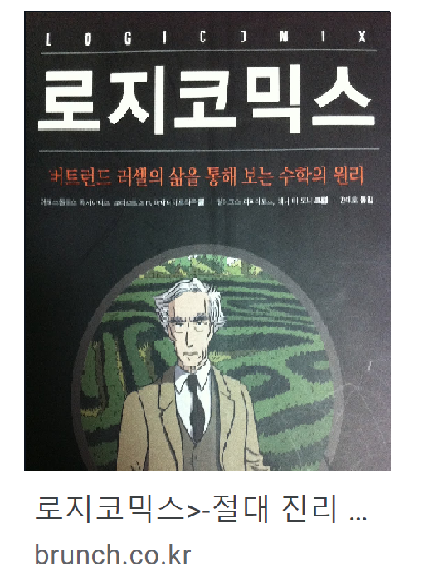
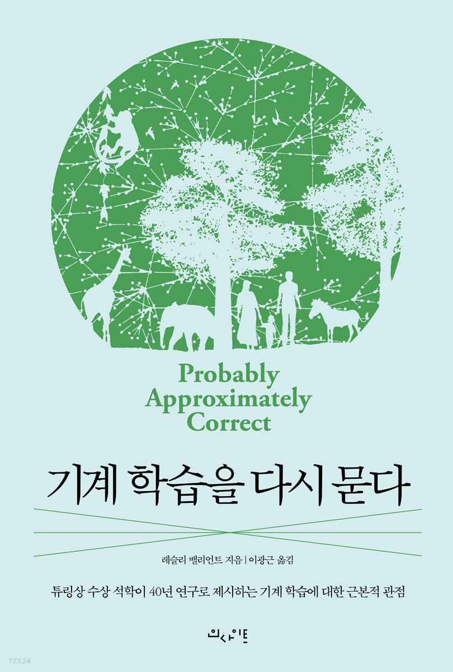

Slide 3
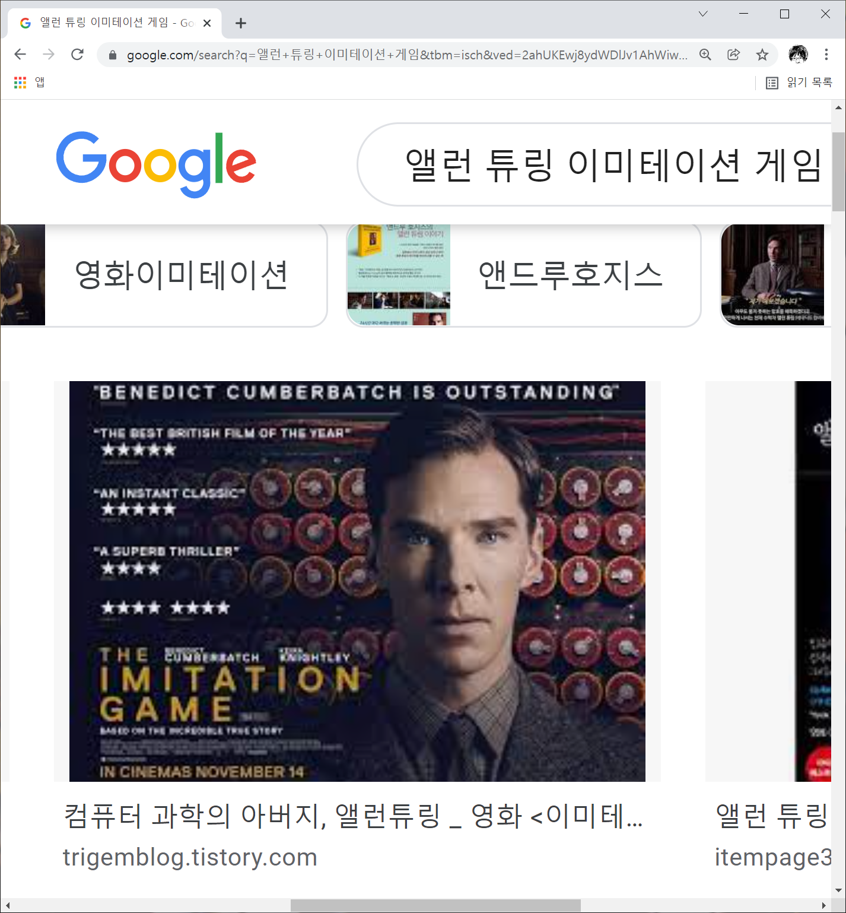
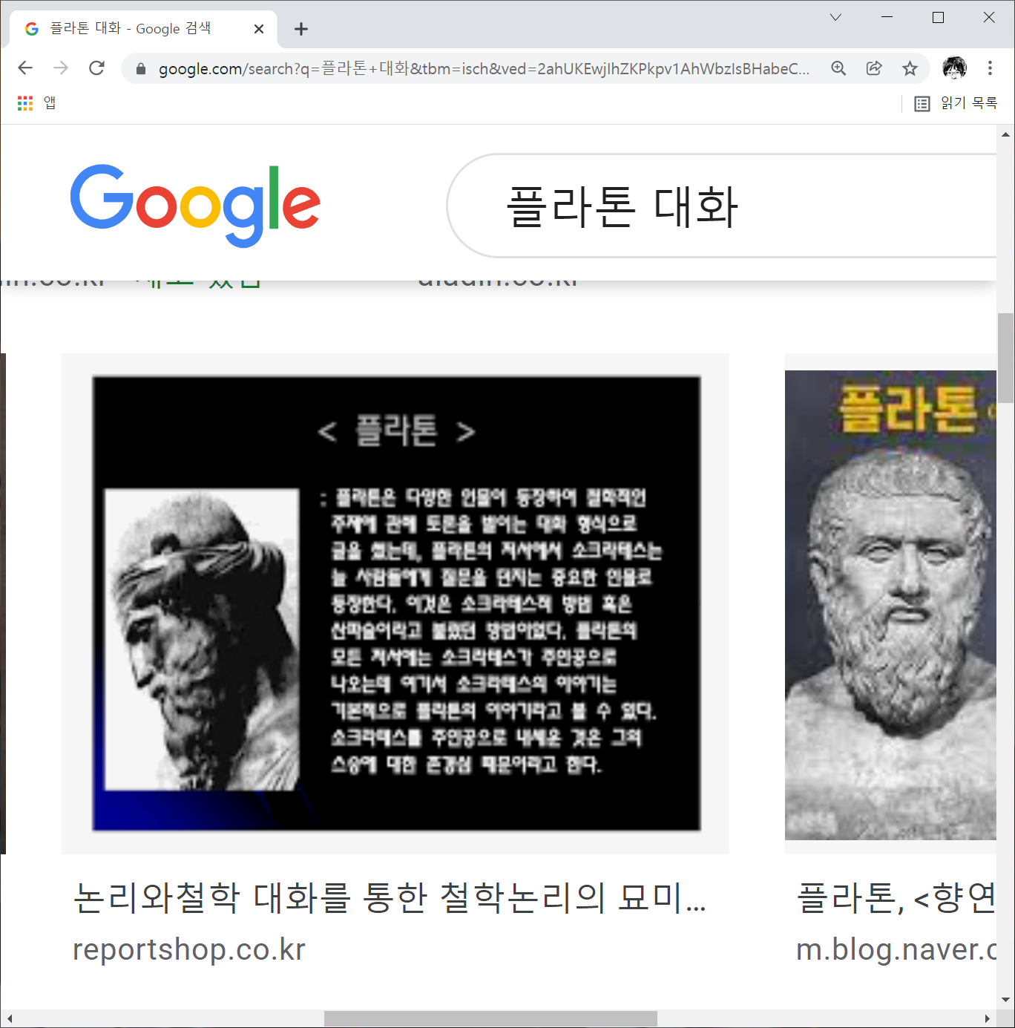

Slide 4
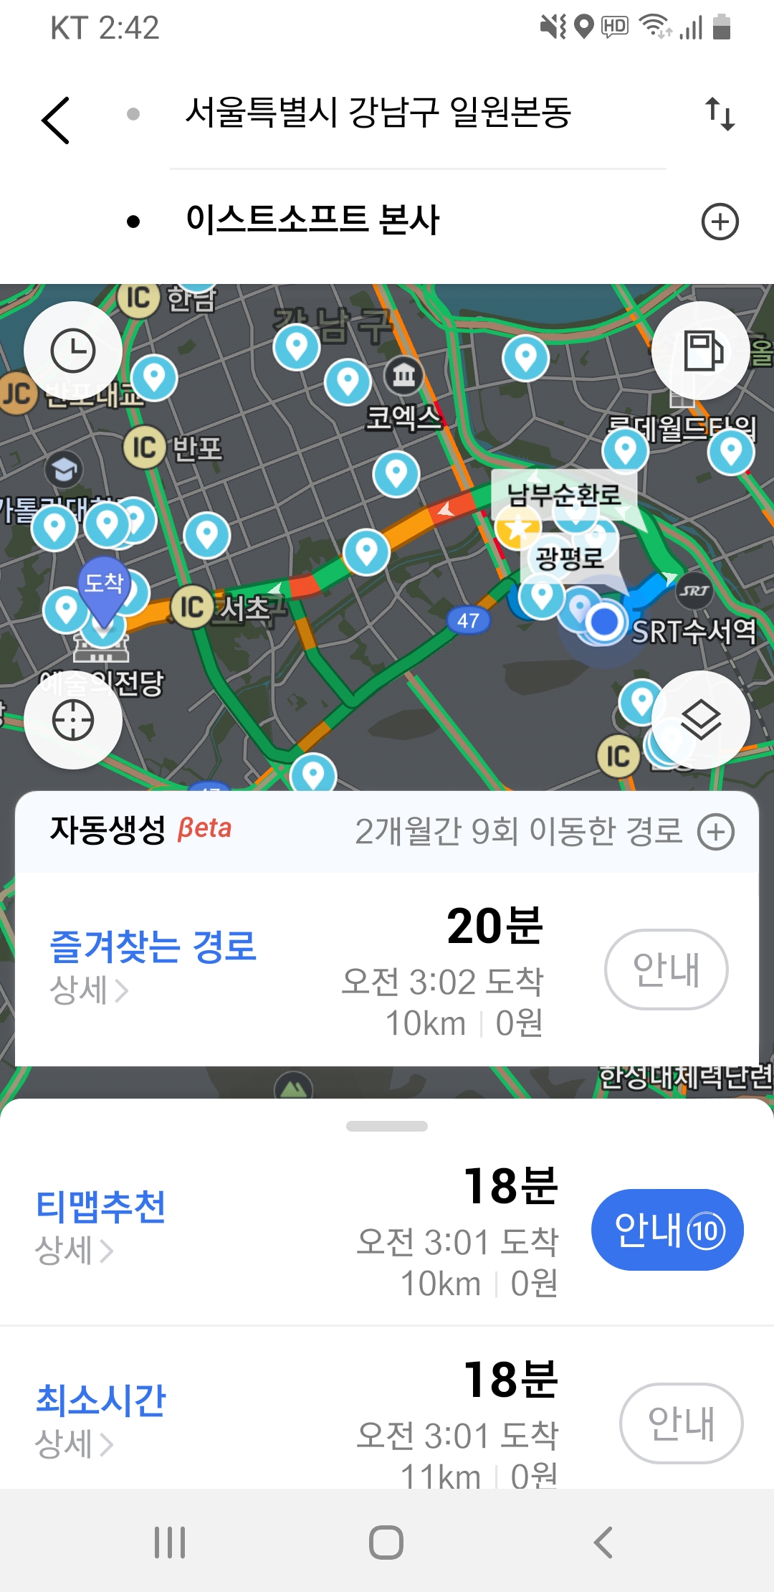
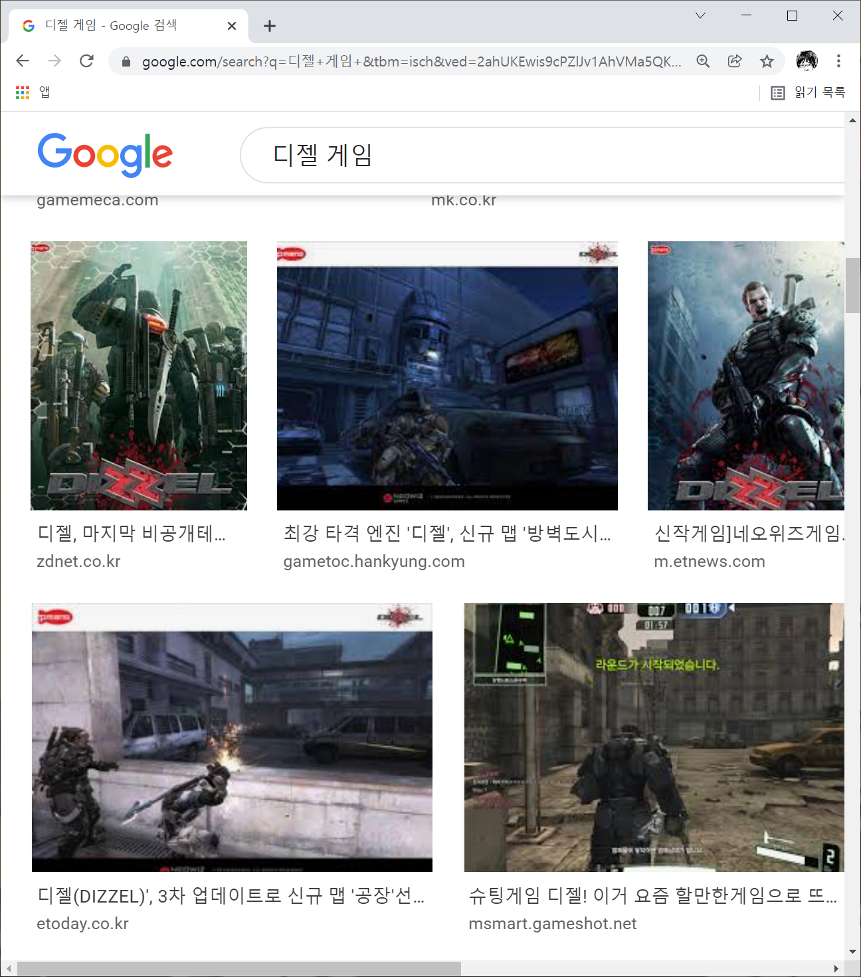

Slide 5
얼추
거의
맞추기

Slide 6
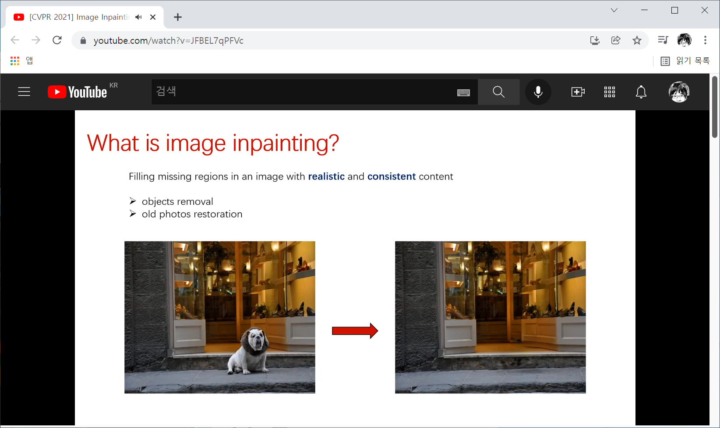
https://www.youtube.com/watch?v=JFBEL7qPFVc

Slide 7
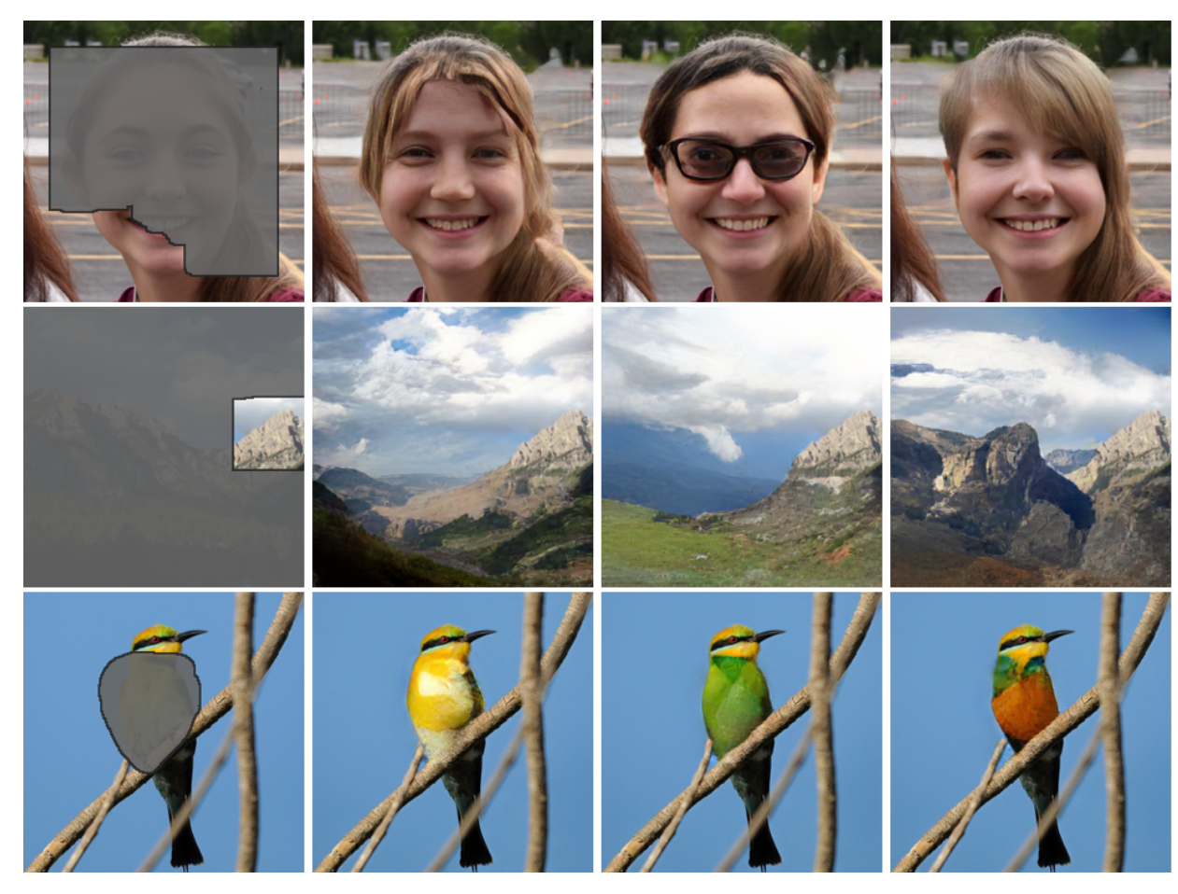
https://github.com/raywzy/ICT
얼추
거의
맞추기

Slide 8
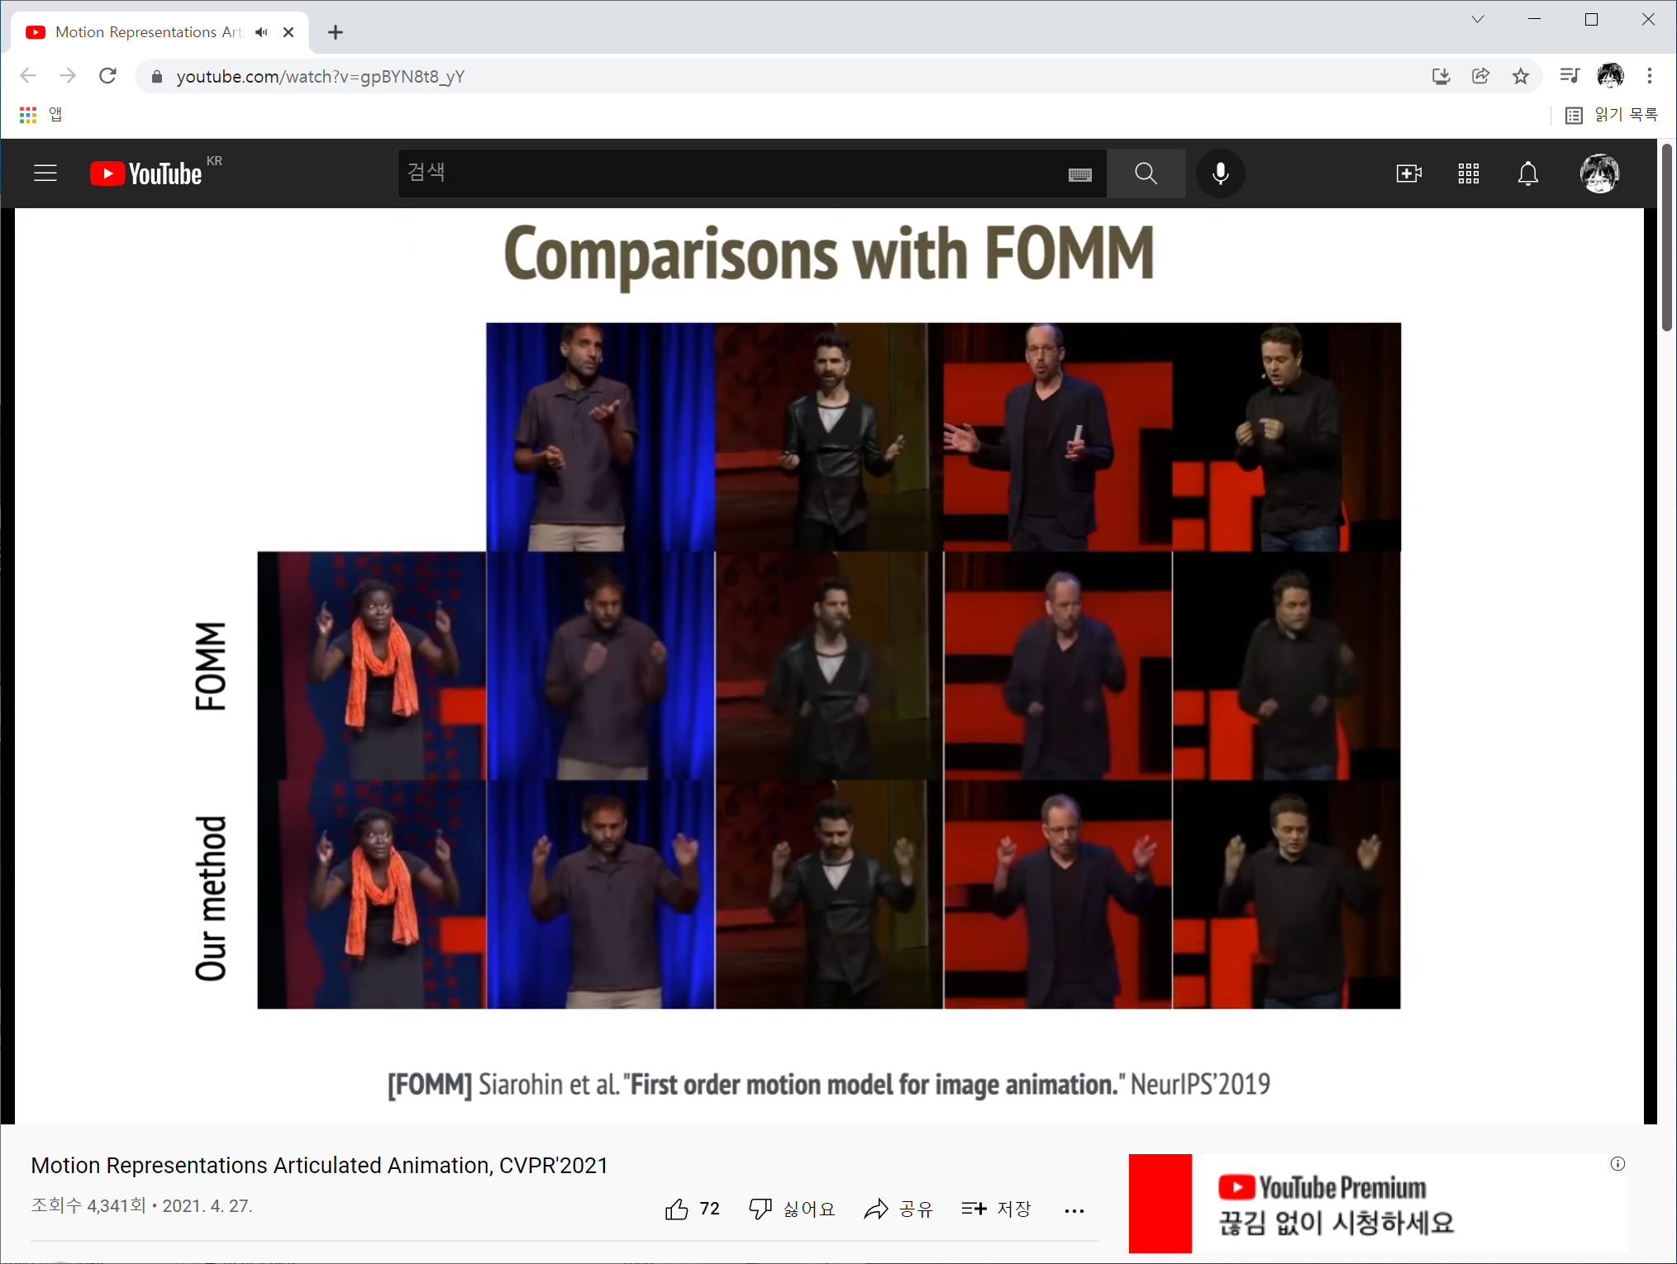
https://youtu.be/gpBYN8t8_yY?t=463
얼추
거의
맞추기

Slide 9
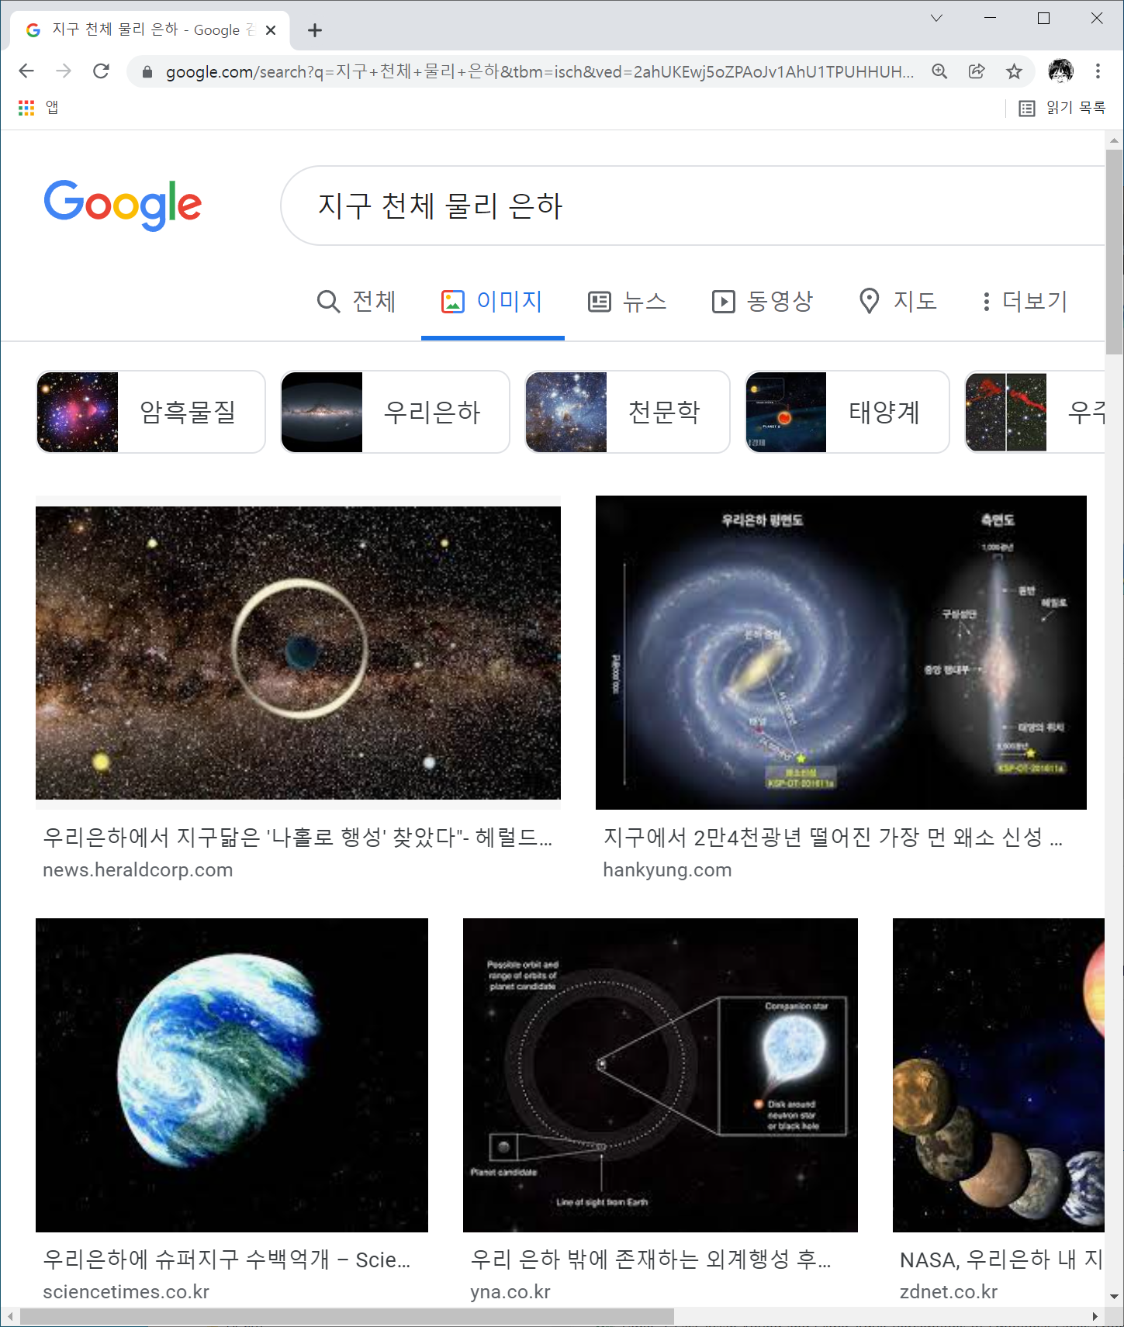
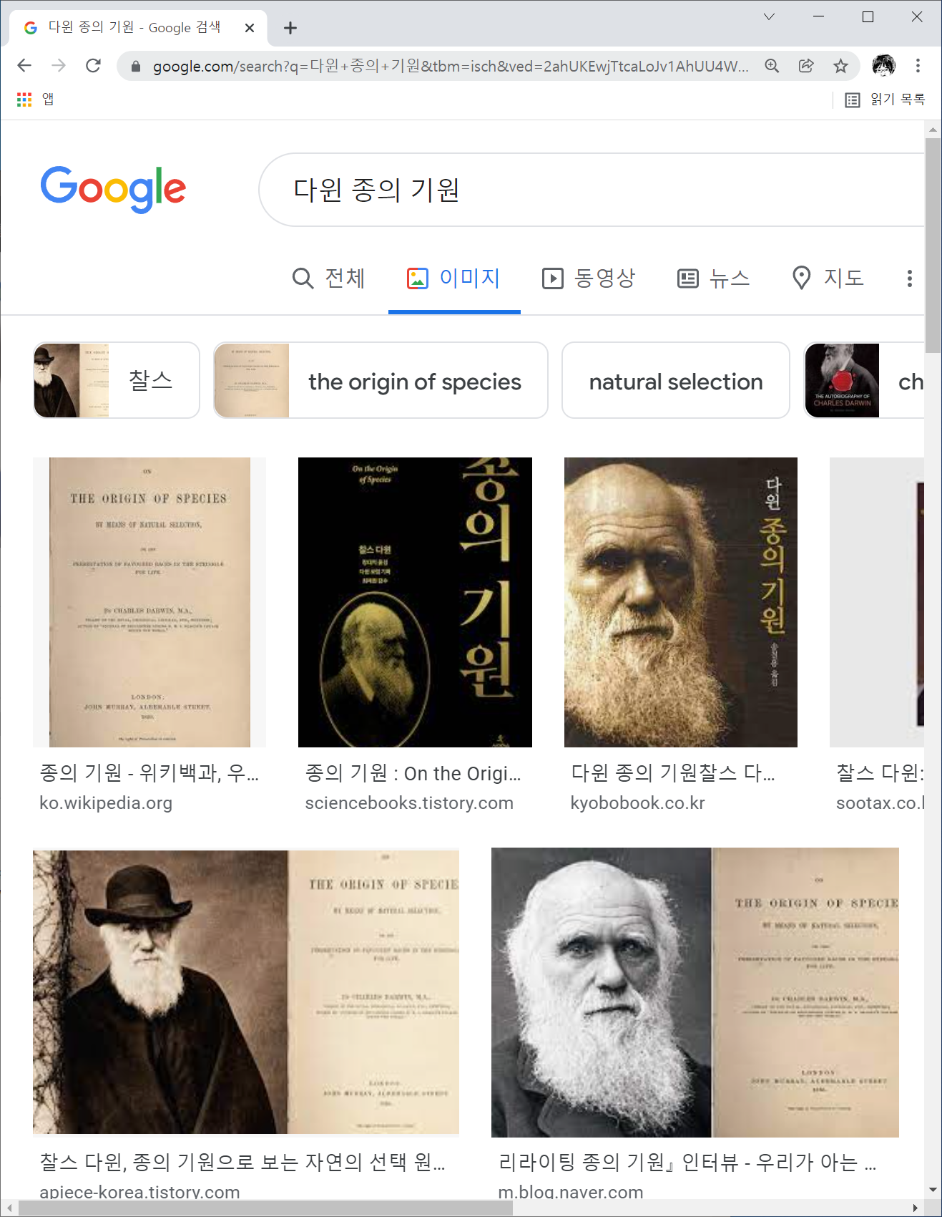

Slide 10

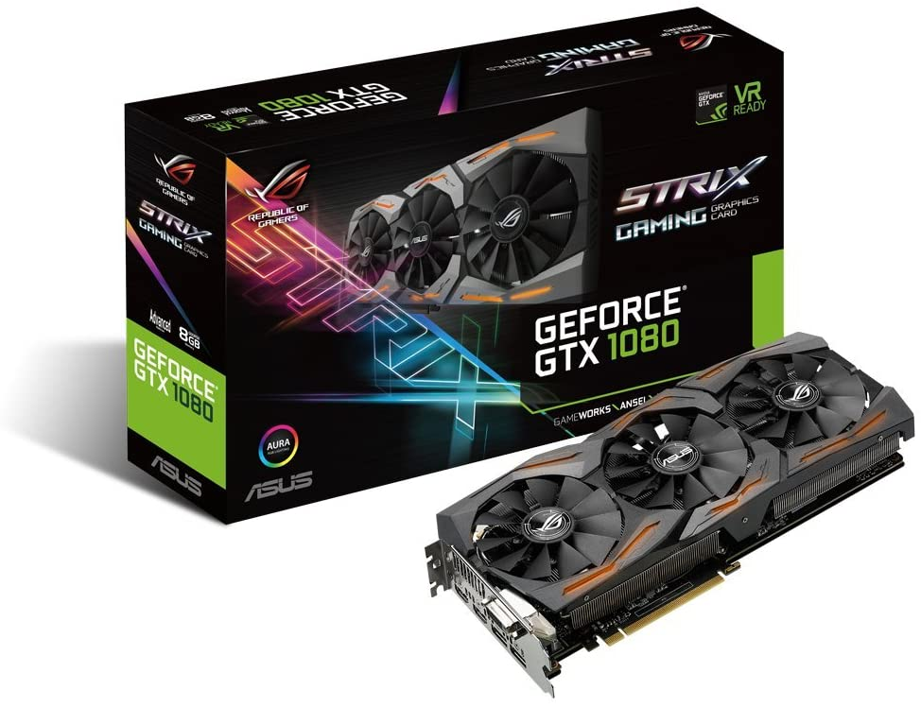
SIMD : Single Instruction Multiple Data
P ∝ Hz³

Slide 11
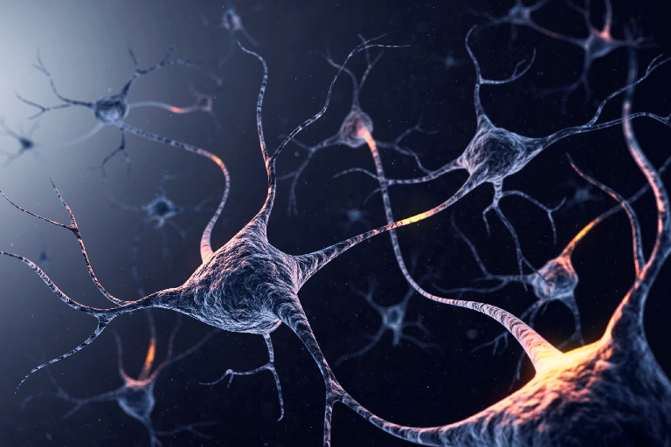

Slide 12
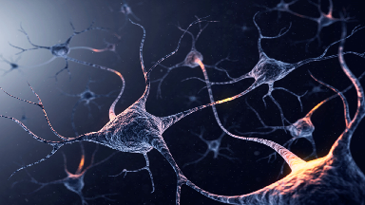
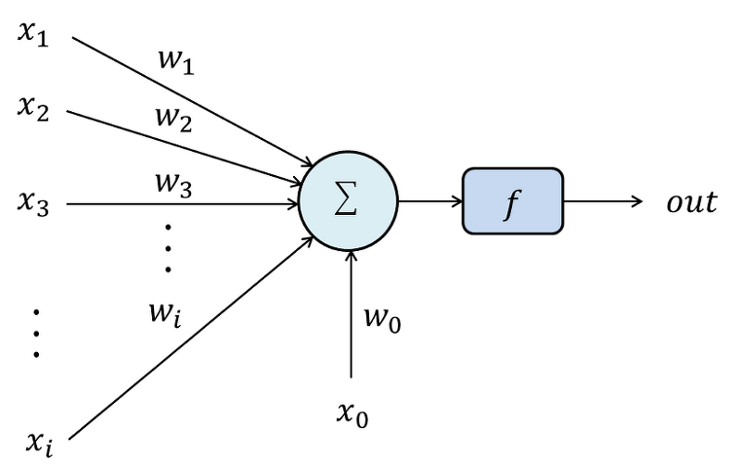

Slide 13
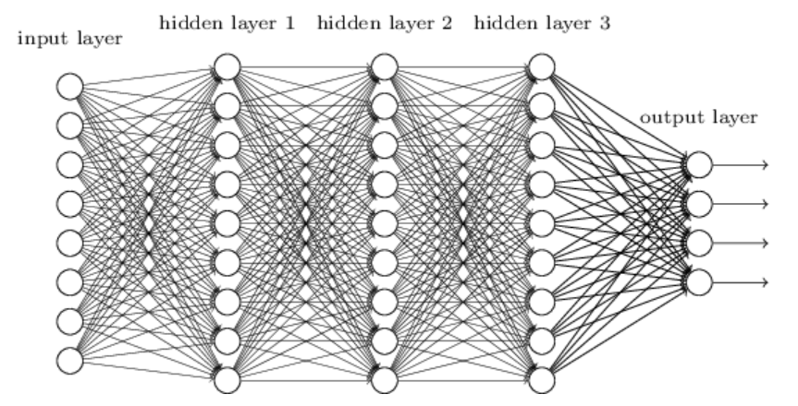

Slide 14
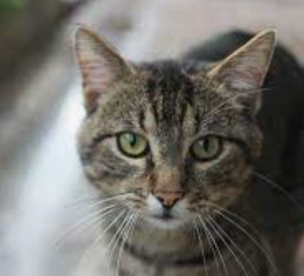
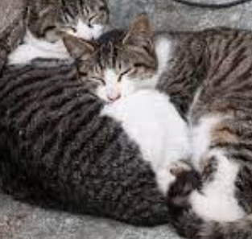
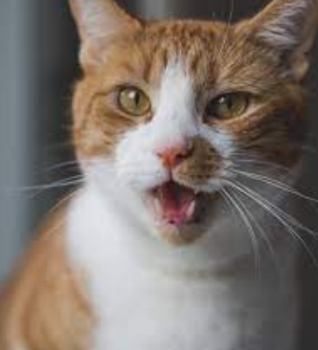
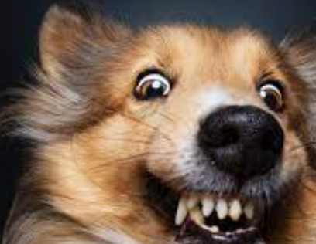
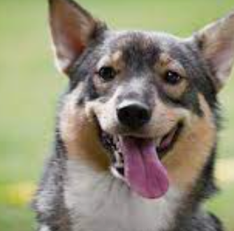
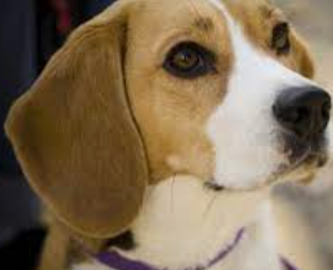
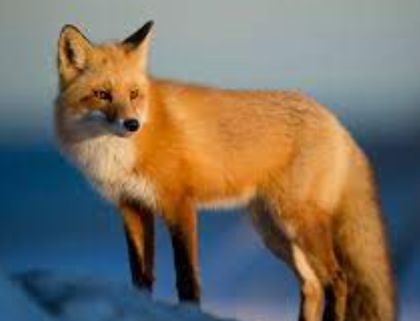
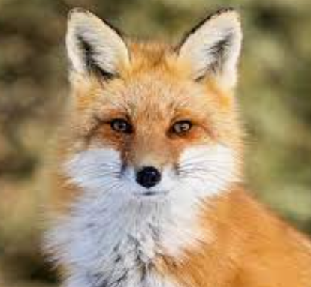
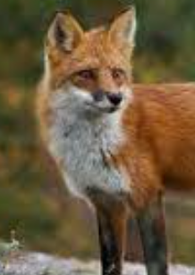
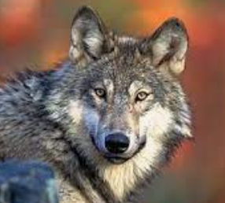
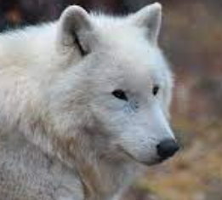
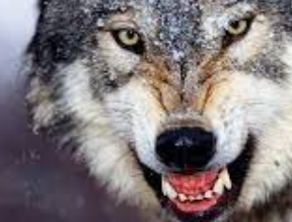
인식 (Recognition)
고양이
개
여우
늑대
생성 (Generation)

Slide 15
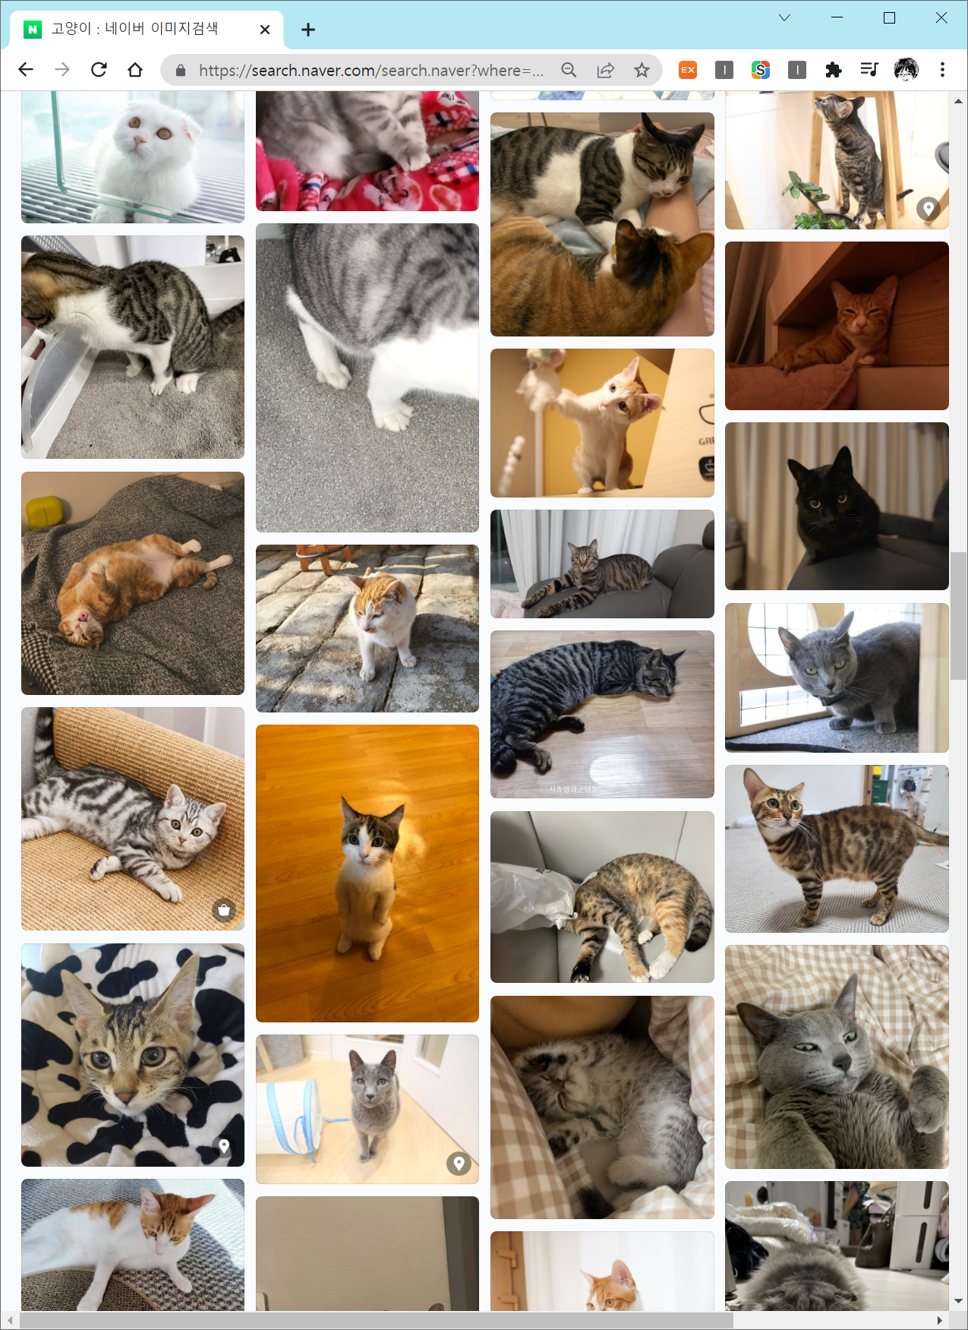
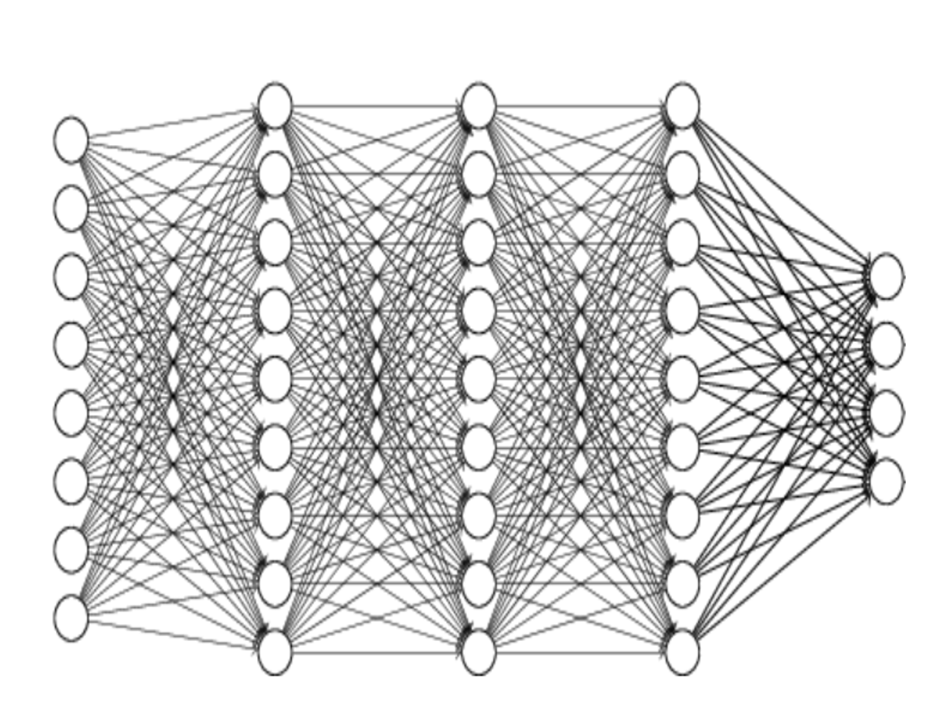
data distribution.
probability P
sampling
고양이
생성 (Generation)

Slide 16
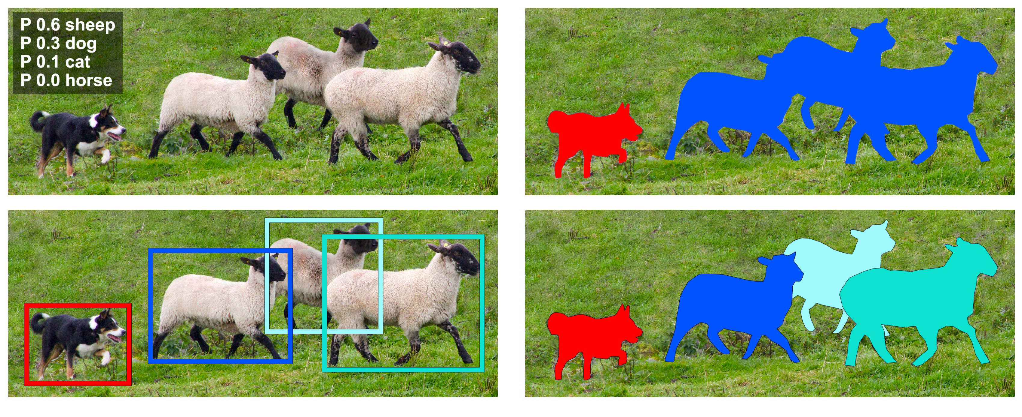

Slide 17
분류 (Object Classification)
누끼 (Semantic Segmentation)
탐지 (Object Detection)
누끼 (Instance Segmentation)

Slide 18
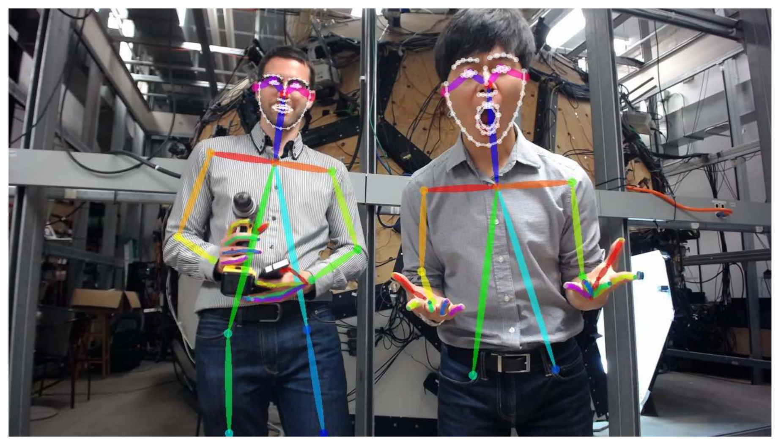

Slide 20
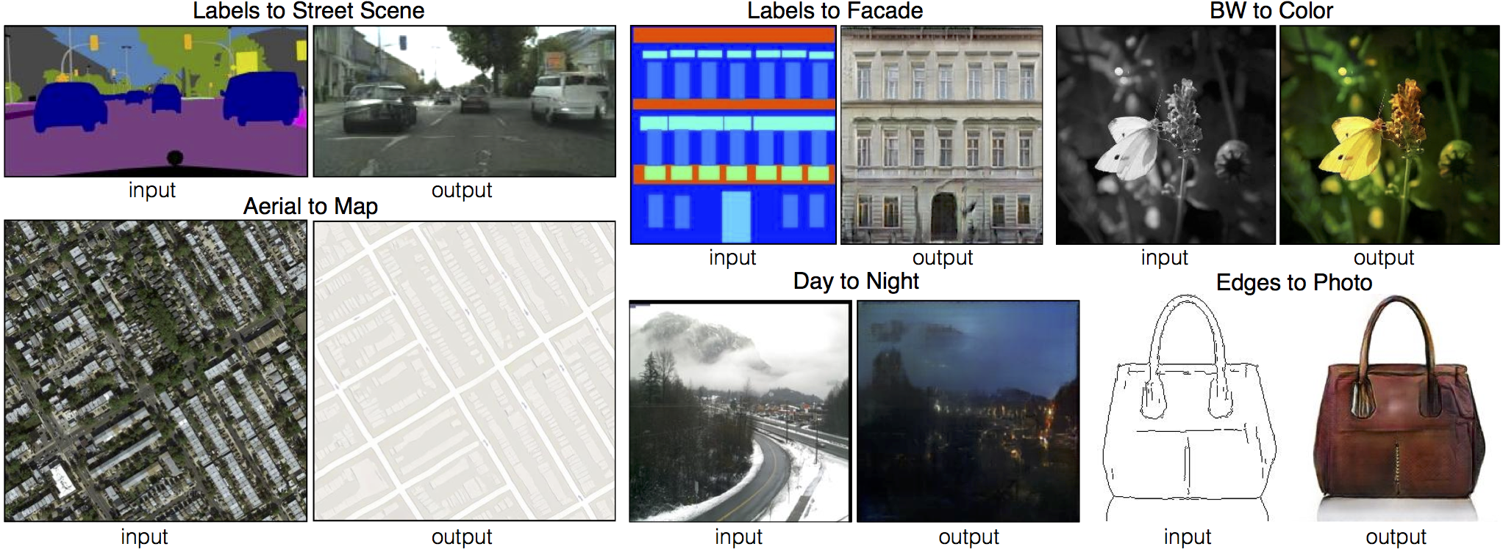
Image to Image translation

Slide 21
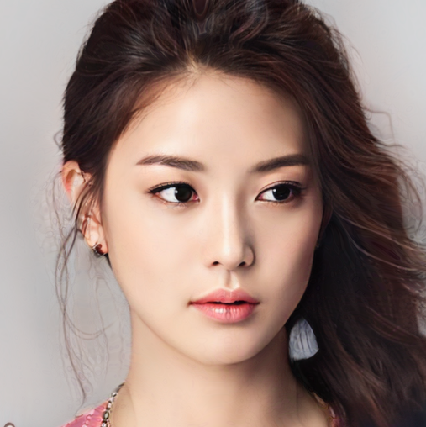
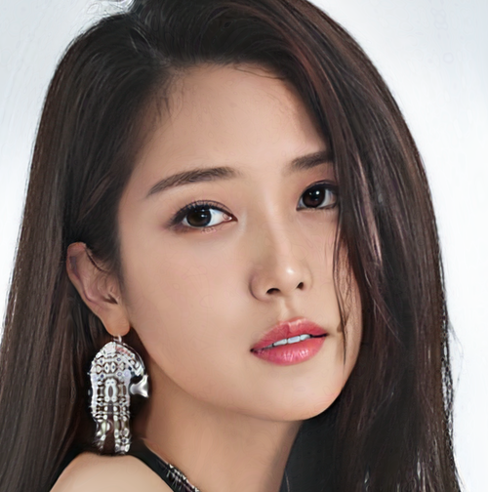
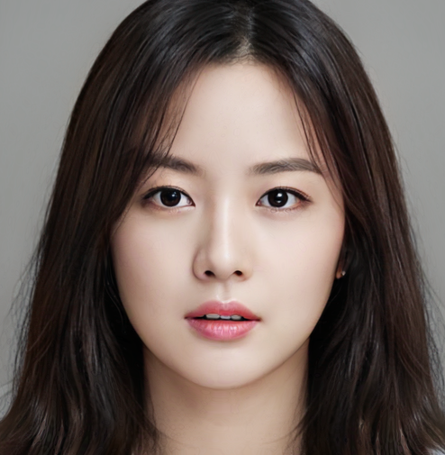
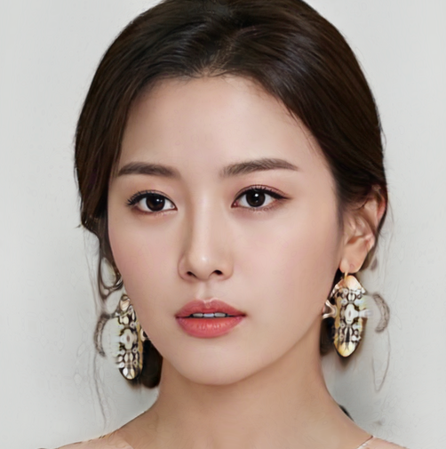
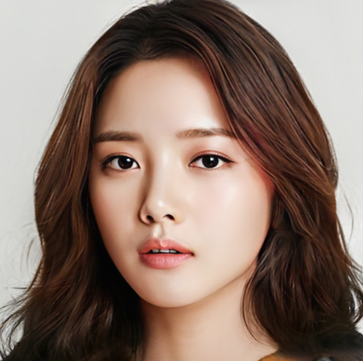
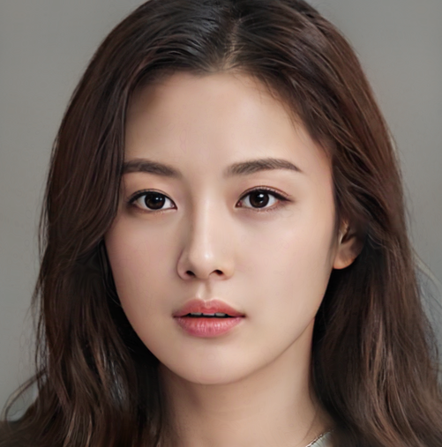

Slide 22
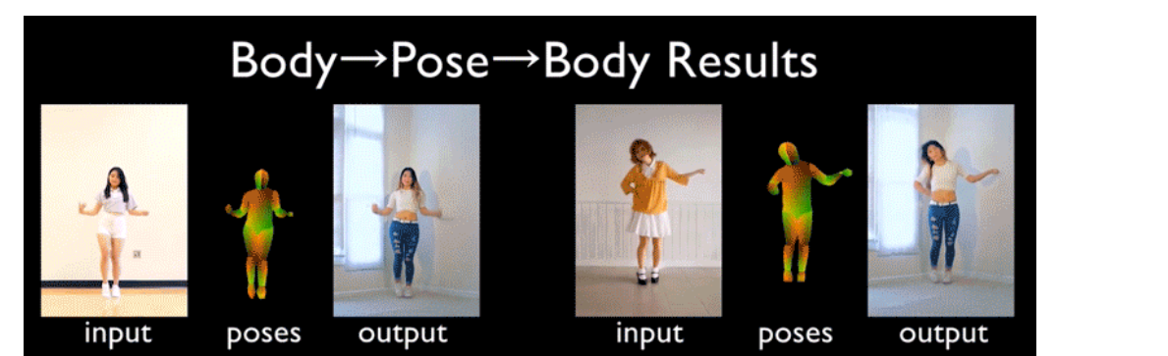
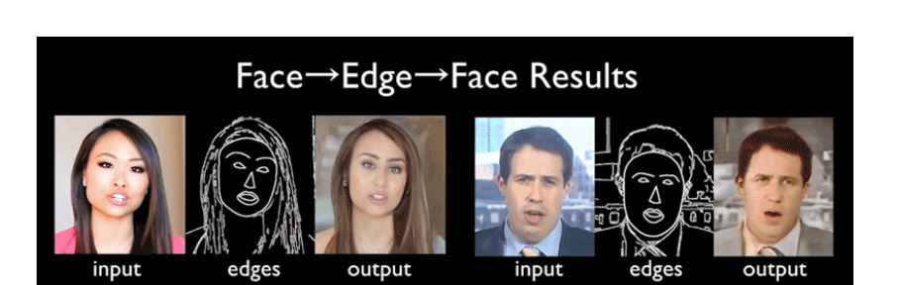
Video to Video translation
https://github.com/NVIDIA/vid2vid

Slide 23
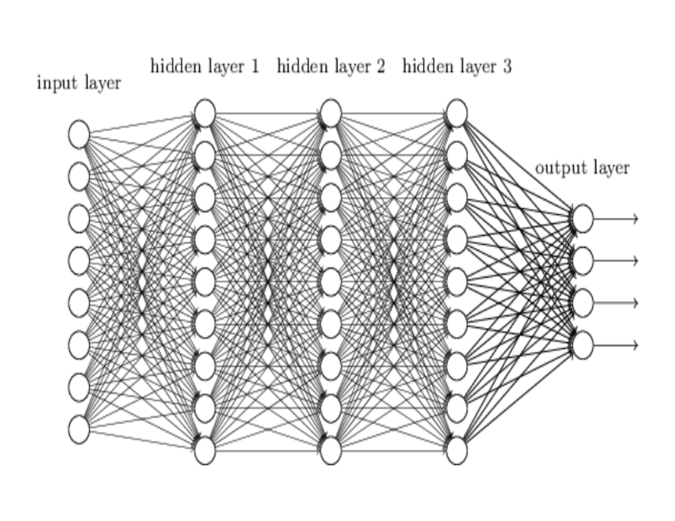
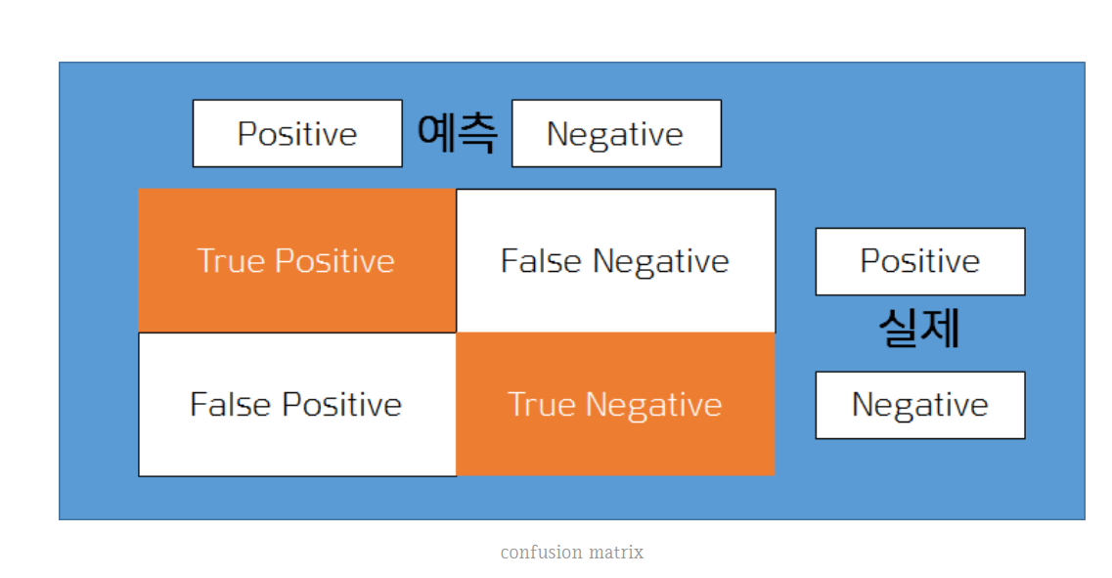
평가: Metric vs Loss
https://needjarvis.tistory.com/568

Slide 24
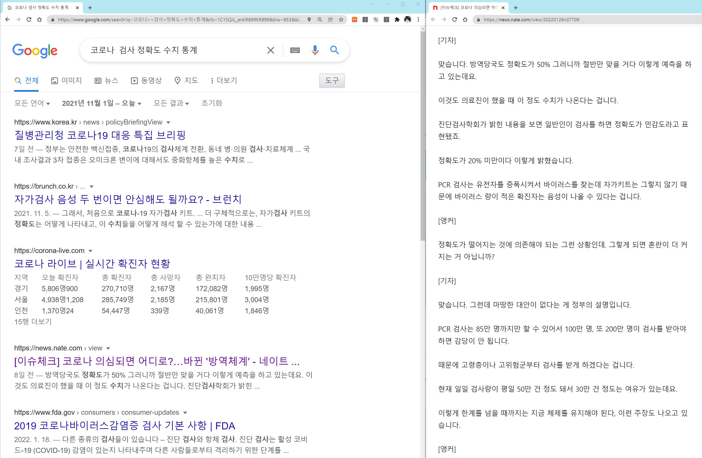

Slide 25
검사
양성
음성
예측
실제
코로나
정상

Slide 26
검사
양성
음성
Positive
Negative
예측
실제
코로나
정상

Slide 27
검사
양성
음성
Positive
Negative
예측
True
False
False
True
실제
코로나
정상

Slide 28
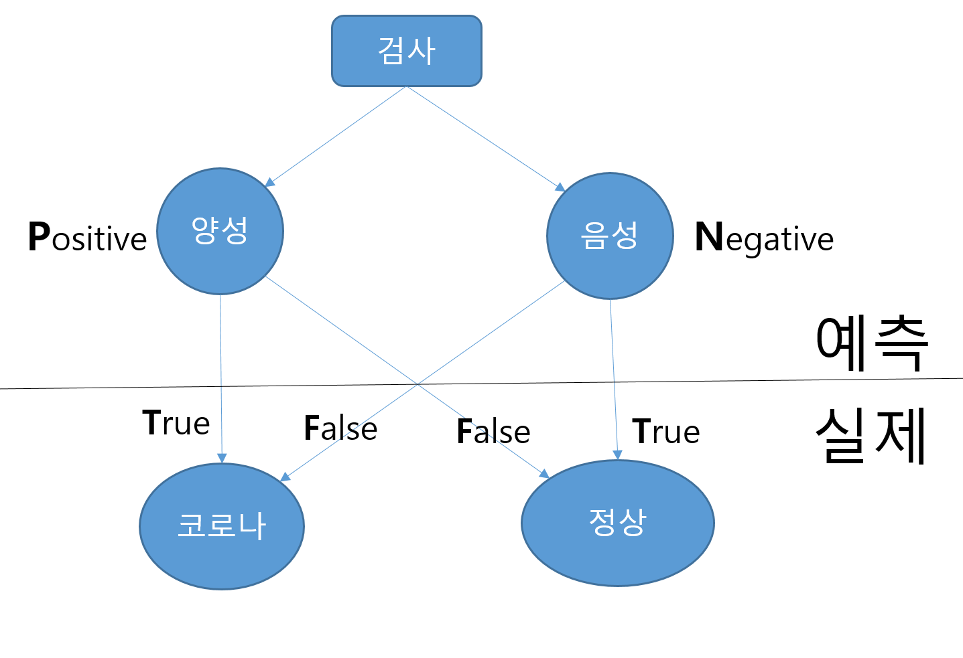

Slide 29
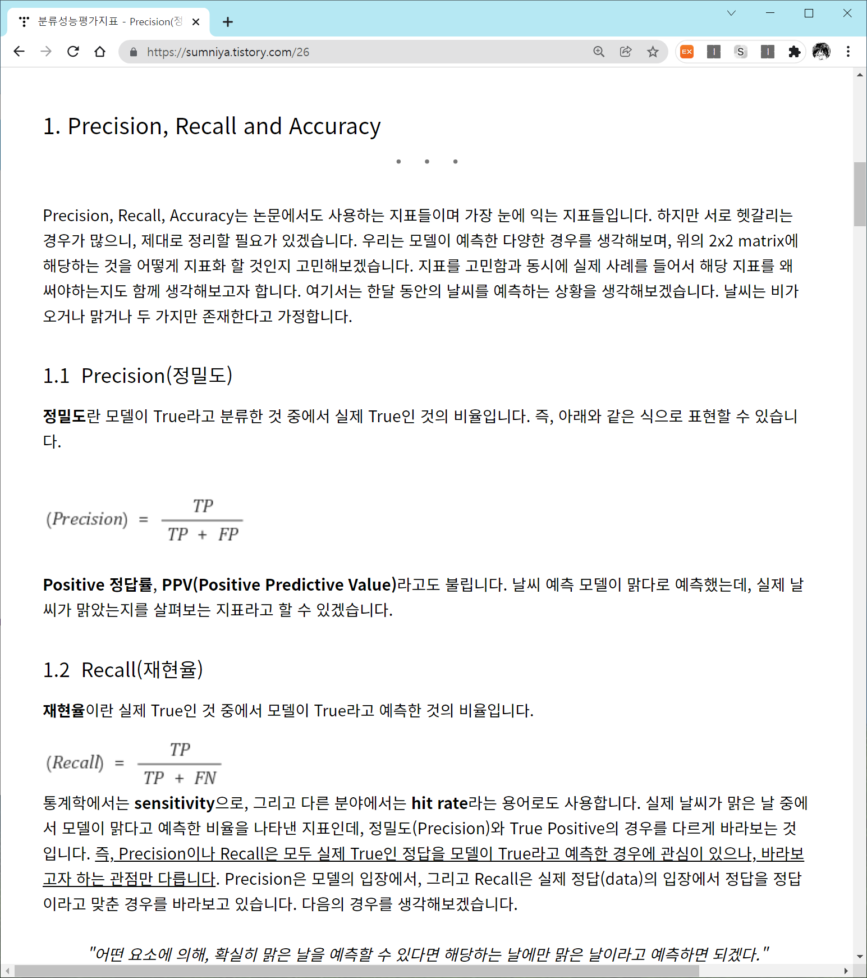

Slide 30
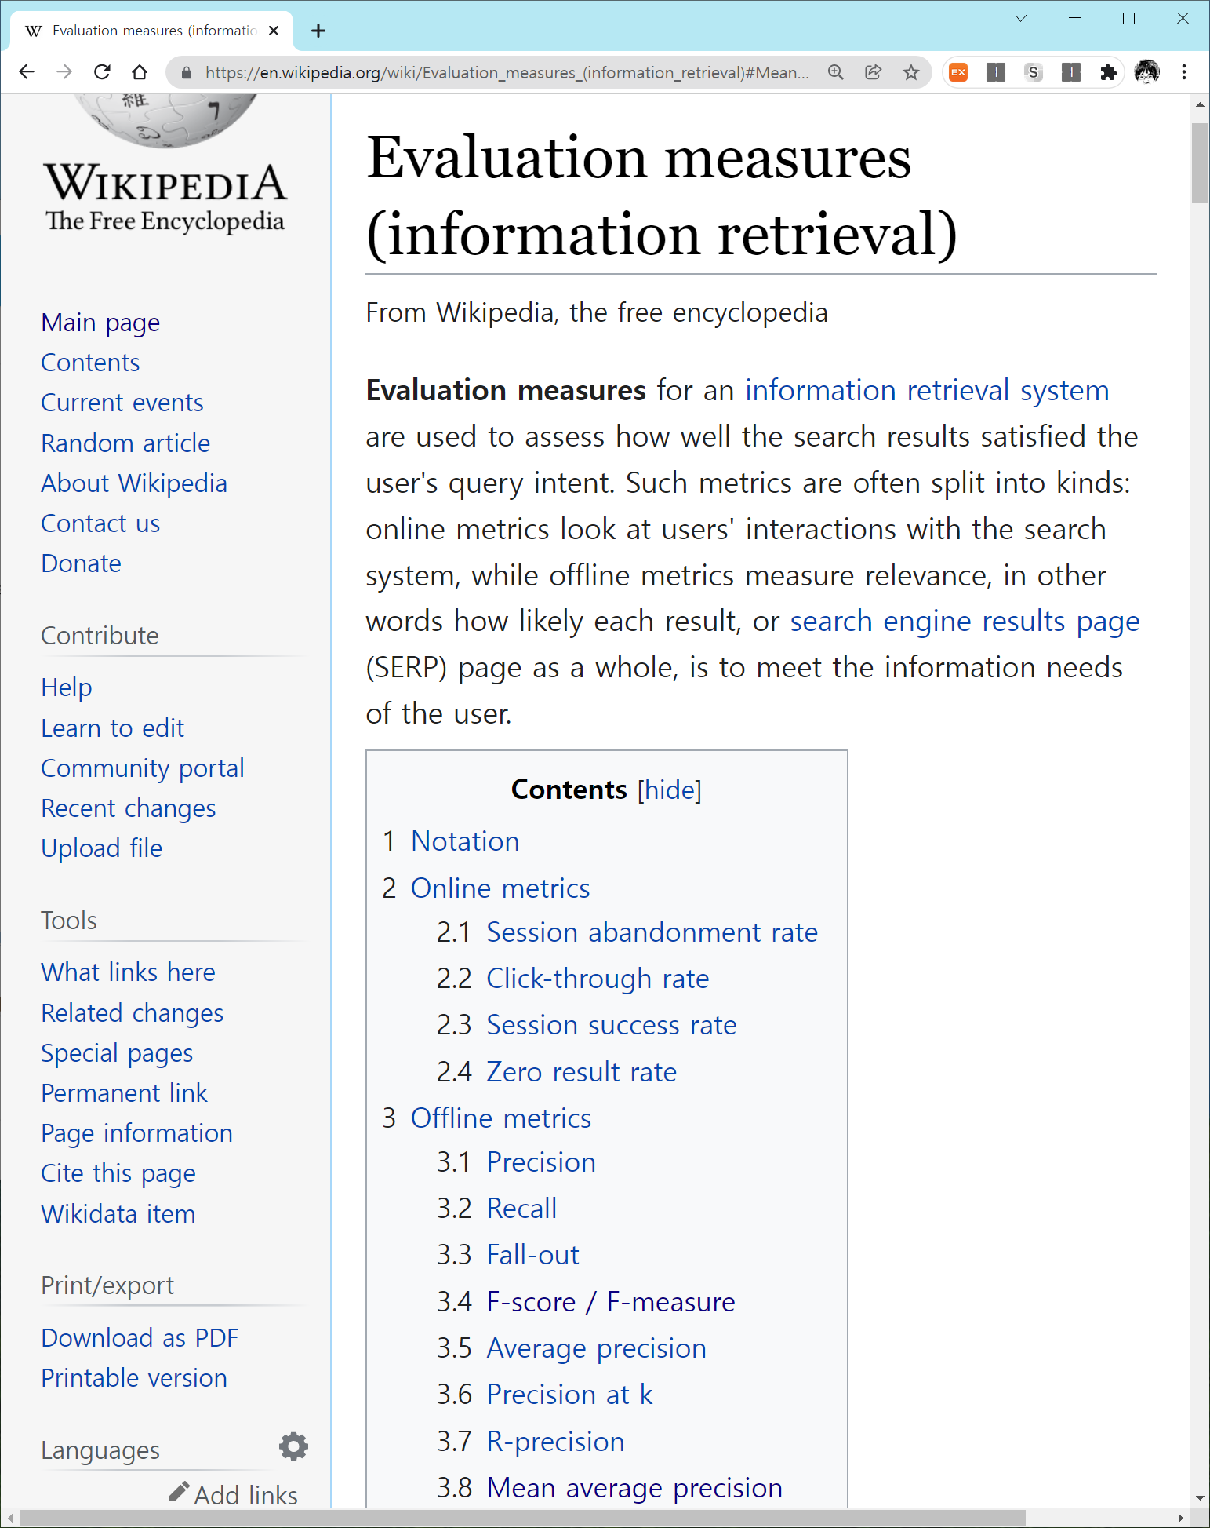
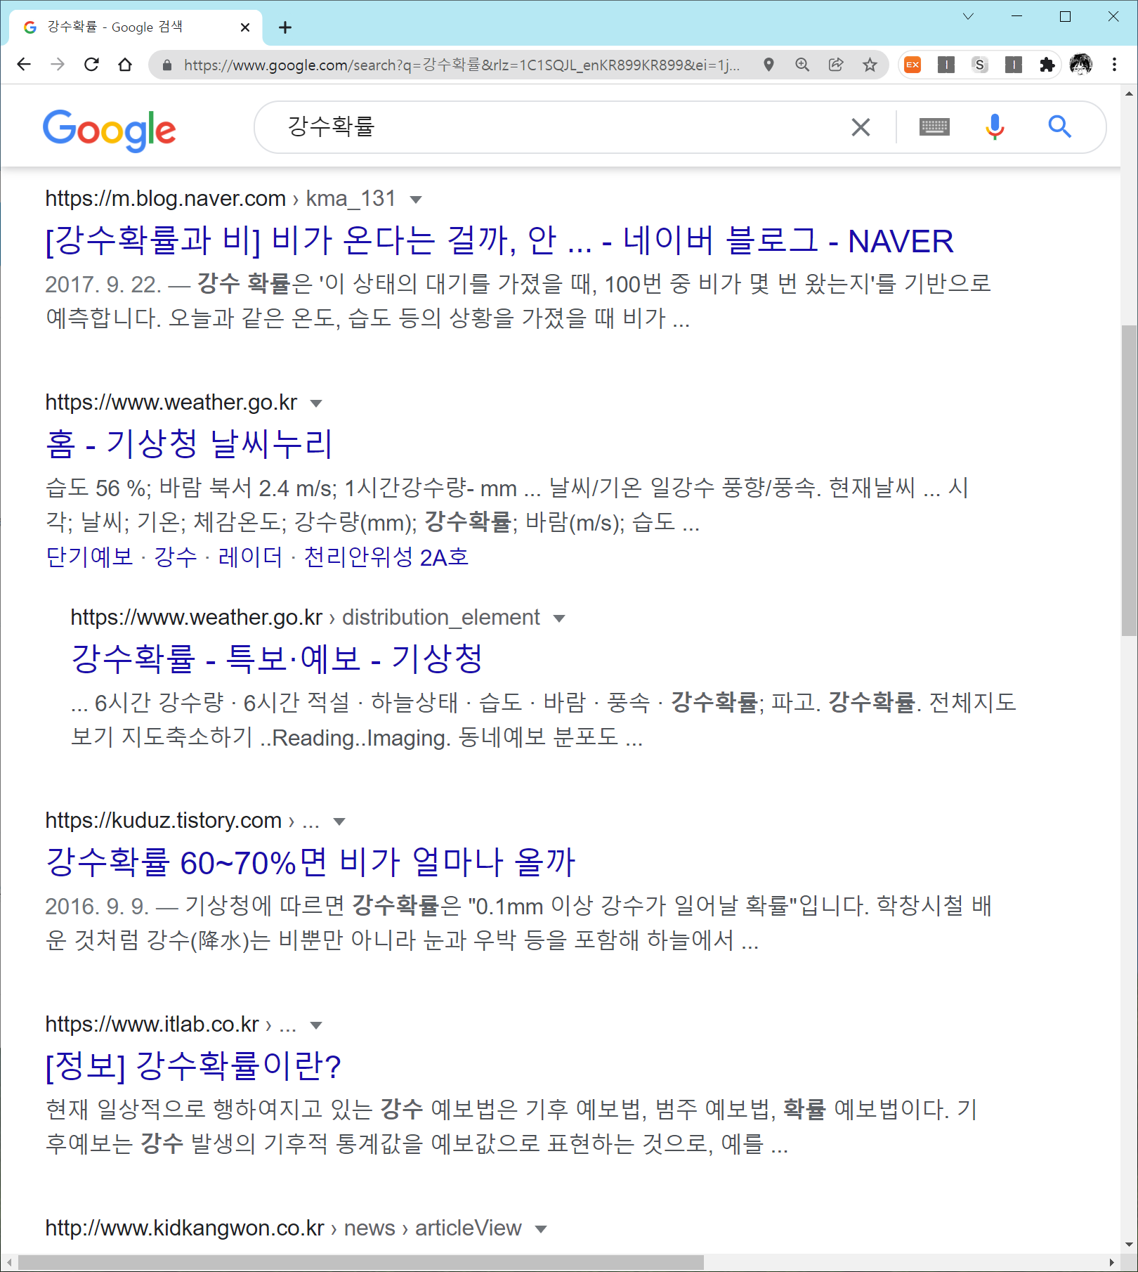
확률

Slide 31
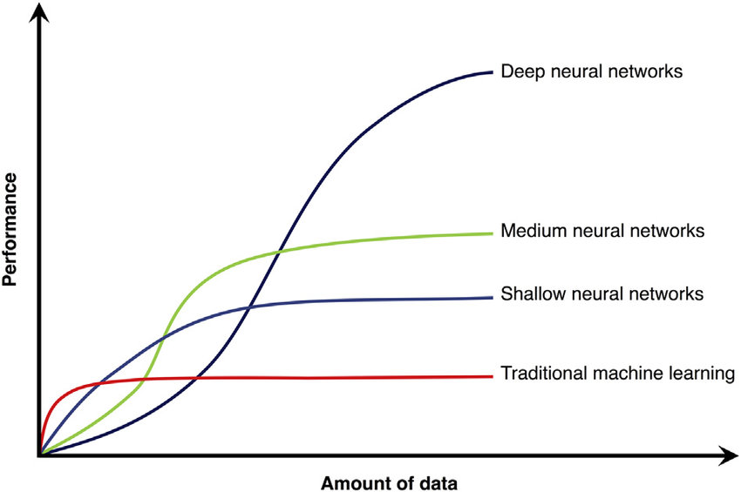
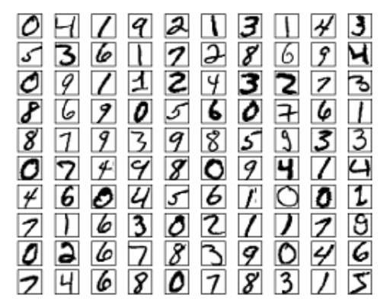


https://sdc-james.gitbook.io/onebook/4.-and/5.1./5.1.3.-mnist-dataset
https://www.cs.toronto.edu/~kriz/cifar.html
https://paperswithcode.com/dataset/imagenet

Slide 32





지도(指導, supervised) 학습, human labeling
비지도(unsupervised) 학습

Slide 33



자가 지도 학습. (SSL: Self Supervised Learning)

Slide 34



더 깊고 정확하게 공부하기 위한 추천 자료
주목할 만한 최신 기술 f/u
https://www.youtube.com/watch?v=3e4XpXfXLjE&list=PLDhCIPjHgzmqI5xX1GtoX3ktEavVULCKU
https://www.casualganpapers.com/

